Slide 1
AVR mikrokontrollerlarini kirish - chiqish portlari

Slide 2
  AVR mikrokontrollerlari. Kirish\chiqish portlari
Har qanday mikrokontroller ishga tushishi uchun minimal sxemotexnik talablar qo’yiladi. Bular mahsus tashqi qurilmalar bo’lib mikrokontrollerni energiya (kuchlanish) va tezlik bilan taminlaydilar. Quyidagi rasmda ATmega 16 mikrokontrolleri uchun sxemotexnik talablar ko’rsatilgan.

Slide 3
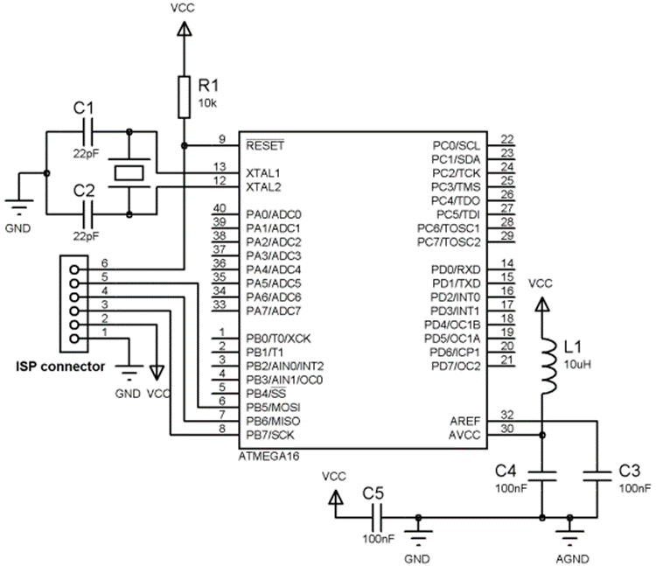
sxemotexnik talablar

Slide 4
Kvarts va C1, C2 kondensatorlar takt generatori bo’lib mikrokontrollerga tezlik ato etadilar. Takt generatorining maksimal chastotasi 16.0 MGts ga teng. Kvarts doimo mikrokontrollerning XTAL1 va XTAL2 oyoqchalariga ulanadi. Kondensatorlar generatorni tok bilan bir hilda ta’milsh vazifasini bajaradi.
R1 rezistor RESETni kuchlanish bilan bir meyorda ta’minlab turadi. Agar kuchlanish meyordan kamayib ketsa mikrokontroller o’chib qolishi mumkin. Natijada dastur algoritmi buziladi.
ISP konnektori (In-System Programming) – bu mikrokontrollerga dastur o’rnatish uchun mo’ljallangan ulash qurilmasi. Ulash qurilmasi yordamida mikrokontrollerga platada turgan joyida dastur yozish mumkin. Bunda mikrokontrollerni platadan chiqarish shart emas.

Slide 5
Programmator - bu komputerda yozilgan dasturni mikrokontrollerga o’tkazish uchun ishlatiladigan qurilma. Komputerda yozilgan dasturni mikrokontrollerga o’tkazish uchun eng ko’p ishlatiladigan usul bu ISP usulidir. ISP konnektori yordamida dasturni mikrokontrollerga to’g’ridan – to’g’ri platada turgan holda (mikrokontrollerni platadan chiqarmasdan turib) yozish imkonini beradi. ISP konnektorining 1,2,3,4,5,6 – oyoqchalari mos ravishda mikrokontrollerning GND, VCC, SCK, MISO, MOSI, RESET oyoqchalariga ulanishi shart. ISP usulidan tashqari mikrokontrollerlarga dastur yozish uchun HVP (High – Voltage Programming) va JTAG – interfeys usullari ishlatiladi.
L1 drossel va C3, C4 kondensatorlar analog qurilmalarni kuchlanish bilan ta’minlash uchun ishlatiladi. Agar mikrokontrollerda analog qurilmalari bo’lmasi, u holda drosselni keragi yo’q.
C5 kondensator VCC va GND oyoqchalarni ajratish uchun ishlatiladi. GND va AGND oyoqchalarni birga ulash darkor.
VCC – bu mikrokontrollerni energiya bilan ta’minlash uchun mo’ljallangan oyoqcha. Unga +5.0 V ulanadi.
GND (Ground) va AGND (Analog ground) – bu er (земля). Yerlashtirish (заземление) uchun mo’ljallangan oyoqchalar.

Slide 6
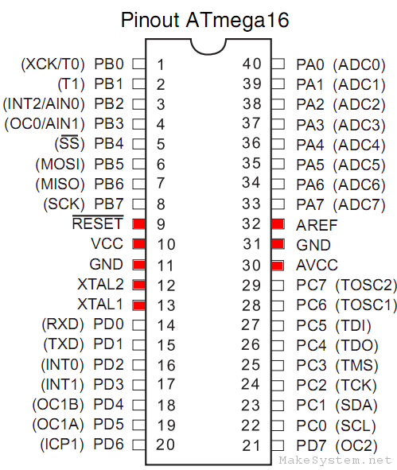
  Mikrokontrollerning oyoqchalari strukturasi
mikrokontroller oyoqchalari strukturasi

Slide 7
Yuqoridagi rasmda ATmega16 mikrokontrollerining oyoqchalarini strukturasi keltirilgan. ATmega16 mikrokontrolleri 40ta yoqchaga ega. Shuning uchun ham mutahassislar uni “40 yoq” deb atashadi. Uning har bir oyoqchasi kiritish – chiqarish funksiyasidan tashqari maxsus funksiyalarni ham bajaradi. Maxsus funksiyalar qavs ichiga olib yozilgan. Kiritish – chiqarish funksiyalari esa qavsdan tashqarida yozilgan.
Ixtiyoriy mikrokontrollerni har sakkizta yoqchasi bitta portga birlashtirilgan. Har bir port o’z nomiga ega. Jumladan ATmega16 mikrokontrolleri ham. ATmega16 mikrokontrollerini 4ta porti bor. Bular PA - A port (33 – 40 yoqchalar), PB – B port (1 -8 oyoqchalar), PC – C port (22 – 29 oyoqchalar) va PD – D port (14 – 21 oyoqchalar). Qolgan oyoqchalar (9 – 13 va 30 – 32 oyoqchalar) xizmatchi yoqchalar deb ataladi. Xizmatchi yoqchalar funksiyalari haqida yuqorida aytib o’tildi. Portlarning oyoqchalari 0 dan 7 gacha raqamlangan. Masalan PB1 – B portning birinchi yoqchasi, PC0 – C portning no’linchi yoqchasi, PD4 – D portning to’rtinchi yoqchasi va h.o. Portlarning ixtiyoriy oyoqchasiga tashqi qurilma ulash mumkin.

Slide 8
Tashqi qurilmalar bajaradigan funksiyalariga ko’ra ikki hil bo’ladi:
Mikrokontrollerga signal uzatuvchi tashqi qurilmalar.
Mikrokontrollerdan signal qabul qiluvchi tashqi qurilmalar.
Mikrokontrollerga signal uzatuvchi tashqi qurilmalar – bu datchiklardir. Datchiklar o’zi o’rnatilgan muhit haqida ma’lumotlarni mikrokontrollerga signal sifatida uzatadi. Mikrokontroller kelgan signallarni dastur asosida qayta ishlab ijrochi qurilmalarga uzatadi.
Mikrokontrollerdan signal qabul qiluvchi tashqi qurilmalar – bular ijrochi qurilmalar yoki aktuatorlar deb ataladi. Yuqoridagi rasmda ijrochi qurilmalar ko’rsatib o’tilgan. Ijrochi qurilmaning vazifasi mikrokontrollerdan olingan signal asosida sistemani (mashina yoki mexanizm) dasturda yozilgandek boshqarishdan iborat.

Slide 9
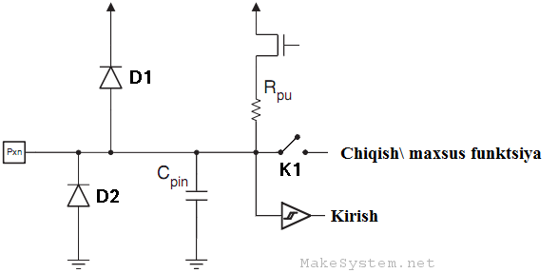
AVR mikrokontrolleri oyoqchasining soddalashtirilgan blok - sxemasi

Slide 10
Yuqoridagi rasmda AVR mikrokontrolleri oyoqchasining soddalashtirilgan sxemasi berilgan. Blok – sxema quyidagicha o’qilishi mumkin: “Mikrokontrollerning ixtiyoriy oyoqchasi kirish (Input) yoki chiqish (Output) yoki maxsus funktsiya sifatida sozlanishi mumkin. Ixtiyoriy vaqtda oyoqchani holatini o’qish mumkin”.
D1 va D2 diodlar oyoqchani ortiqcha kuchlanishdan himoyalash uchun ishlatiladi. Kondensator C_{pin} oyoqcha uchun mo’ljallangan bo’lib, kuchlanishni bir hilda bo’lishini ta’minlab turadi.

